Slide 1
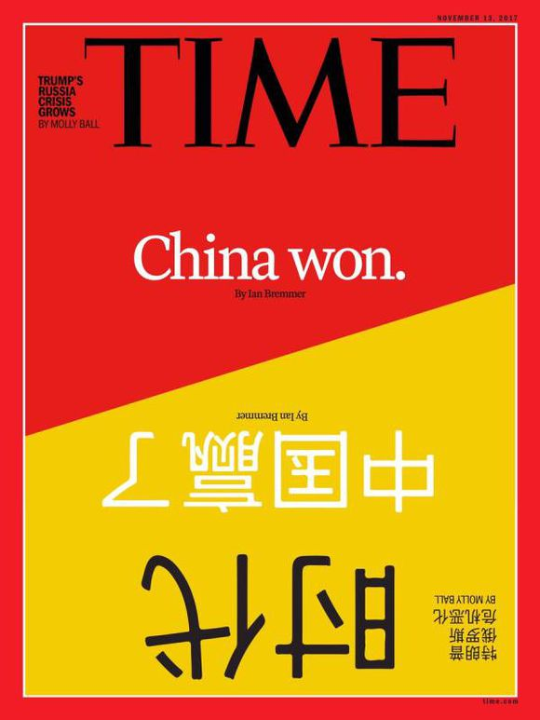
《时代》周刊
美国三大时事周刊之一;
创立于1923年;
内容广泛；
站在美国立场上对国际重大问题与事件进行跟踪报道并发表主张。

Slide 2
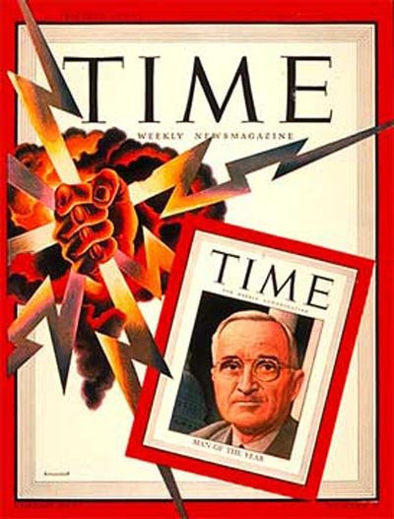
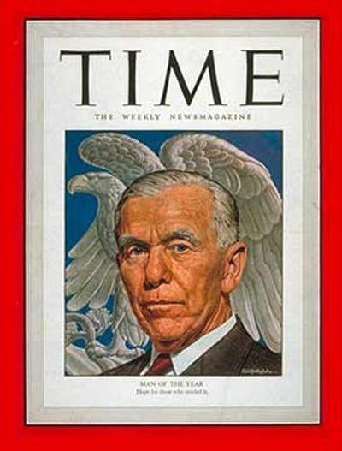
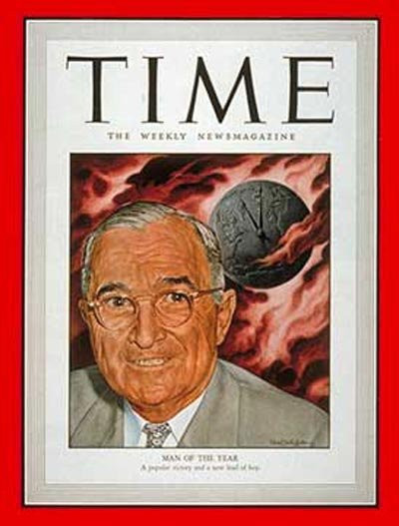
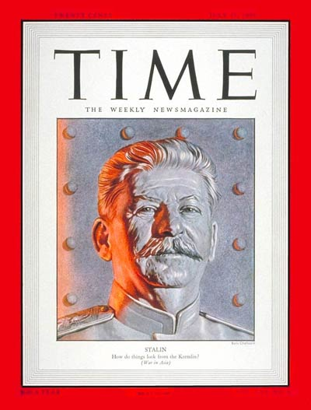
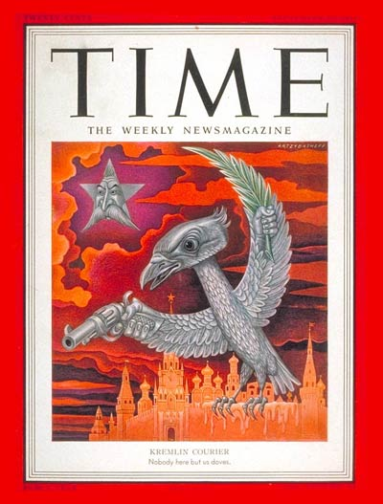
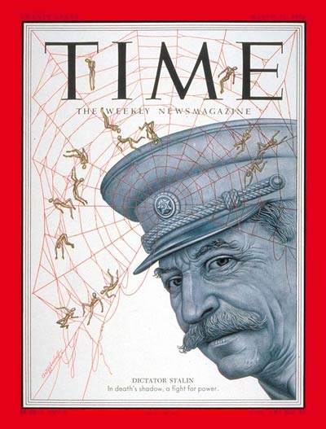
20世纪40、50年代的《时代》周刊封面
1945年：杜鲁门
1947年：马歇尔
1948年：杜鲁门
1950年：斯大林
1951年：克里姆林宫的铁腕
1953年：独裁者斯大林

Slide 3
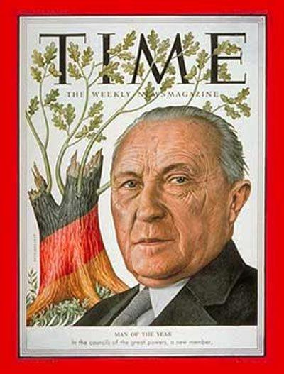
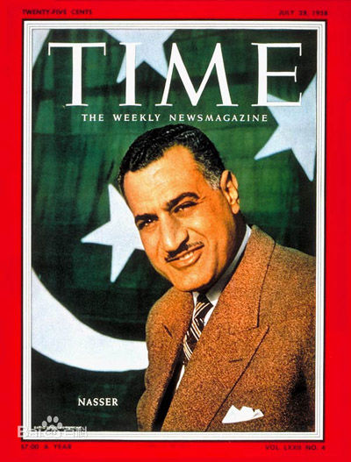
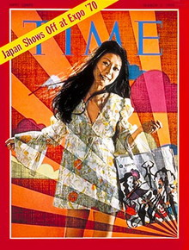
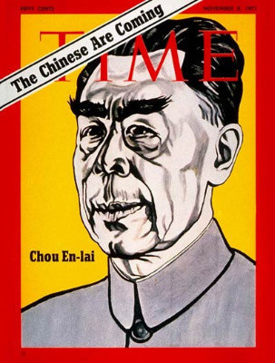
从《时代》周刊封面看世界趋势
1953年
欧洲之父阿登纳
1962年
埃及总统纳赛尔
1970年
日本大阪世博会
1971年
中国总理周恩来

Slide 4
第25课
世界多极化趋势
诸城一中
王桂阳

Slide 5
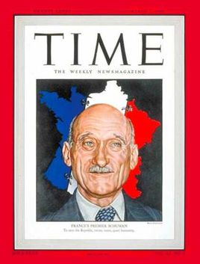
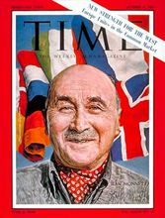
20世纪50年代
欧洲之父：德国阿登纳
欧洲之父：法国罗贝尔·舒曼：1950年提出欧洲煤钢联营计划。
欧洲之父：法国让·莫内：1950年5月9日《法国宣言》

Slide 6
阿登纳
“最伟大的德国人”“欧洲之父”
阿登纳任德意志联邦共和国总理的整个50年代，德国GDP年均增速达近8%，出口迅猛,近乎充分就业(失业率跌至0.7%)，德国进入了著名的“经济奇迹”时代。
他将西德过渡到一个主权、民主的国家，与法国等国家和解，并建立欧洲煤钢共同体。被誉为“最伟大的德国人”“欧洲之父”。
时代周刊1953年度风云人物： 康拉德·阿登纳

Slide 7
阿登纳语录
“如果我们欧洲人不想在起了根本变化的世界里走下坡路的话……欧洲的联合是绝对迫切需要的。没有政治上的一致，欧洲各国人民将会沦为超级大国的附庸。”
“我决心要以法德关系作为我的政策的一个基点……和法国的友谊将成为我们政策的一个基点，因为它是我们政策中的一个薄弱环节。”
“政治是可行性艺术”

Slide 8
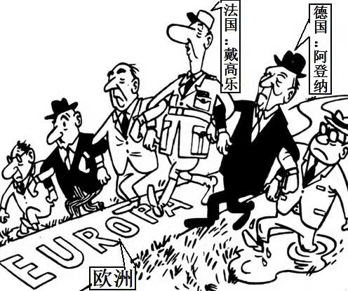
阿登纳语录背后的“小算盘”——联合的原因
伙伴
宿敌
材料一：西欧各国普遍存在一种担忧：一个强大的经济得到复兴的德国是否又会走上战争的道路？因此，寻求一条既允许德国复兴，又能打消西欧各国“德国威胁论”顾虑的道路，就成为解决德国问题的根本方法。阿登纳清楚的认识到了这一点，他认为，只有通过主动让渡部分主权，使各国包括德国在内的行动能得到监管和限制，才能逐步打消人们对德国的疑虑，达成长久的合作。
阿登纳认为，欧洲联合是德国实现统一的必要条件。也只有在西欧一体化框架之下的德国统一，才能打消人们对德国的恐惧和顾虑。
材料二：法德两国打了1100多年，据历史学家统计，双方一共打了200多场战争，其中大战23场，平均50年打一场大战，1870——1945年，不到一百年的时间，打了三场大战，巴黎两次被攻占。
材料三：戴高乐曾说“欧洲联合将由法国和德国完成，法国是赶车人，德国是马。”“对法国来说，在欧洲只可能有一个伙伴，甚至是理想的伙伴，这就是德国”。
德国的算盘：
打消疑虑，实现复兴；
发展经济，实现统一。
法国的算盘：
避免再陷混战；
主导欧洲事务。

Slide 9
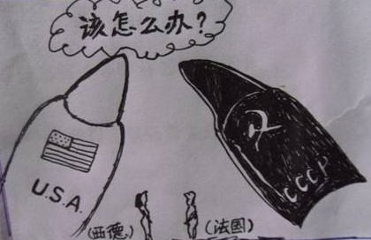
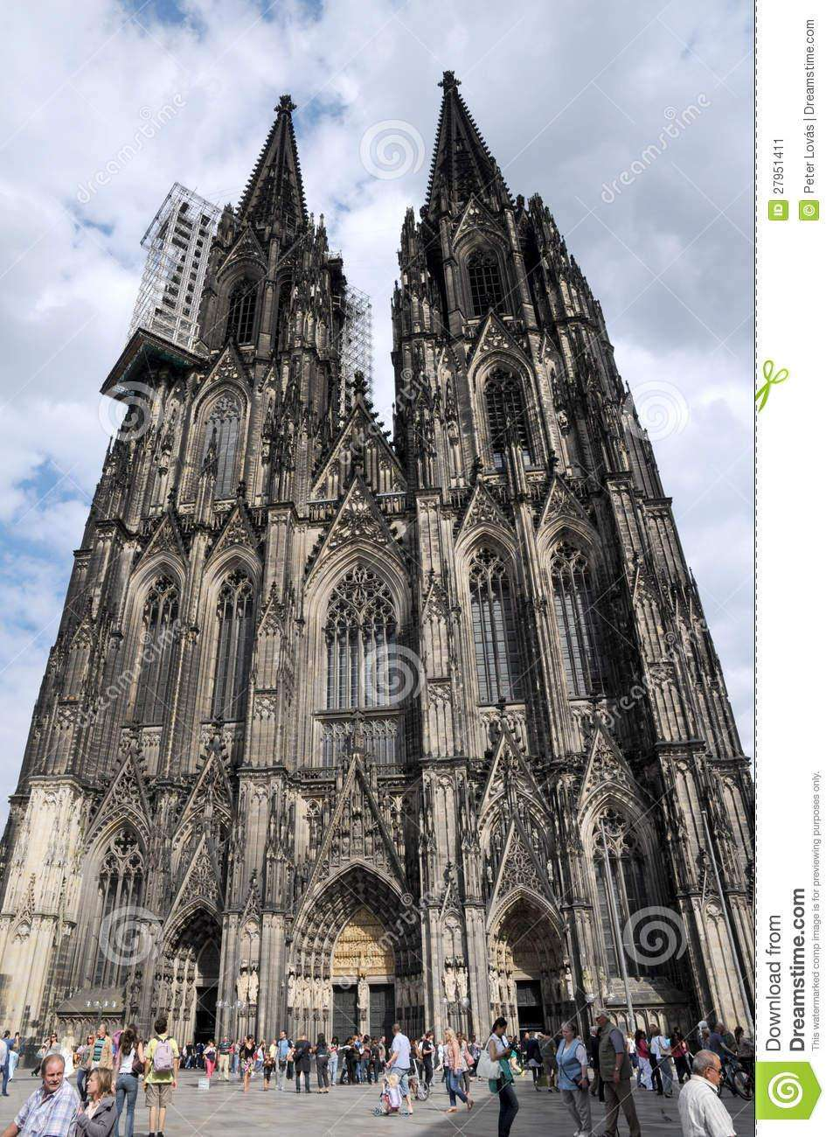
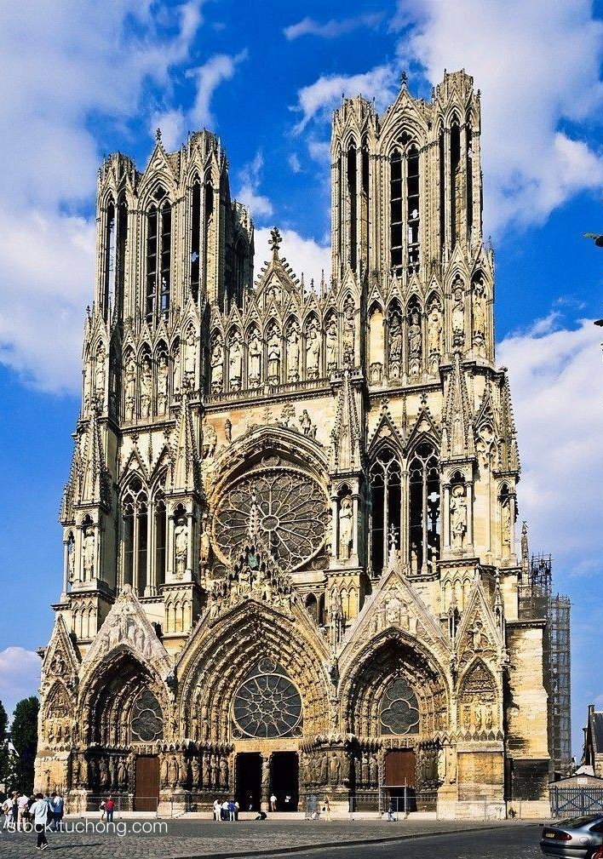
阿登纳语录背后的“大共识”——联合的原因
“如果我们欧洲人不想在起了根本变化的世界里走下坡路的话……欧洲的联合是绝对迫切需要的。没有政治上的一致，欧洲各国人民将会沦为超级大国的附庸。”
“政治是可行性艺术”
二战前后欧洲国家
工业生产总值比较
“该怎么办”
德国科隆大教堂与法国巴黎圣母院
经济实力大损，
国际地位下降；
谋求政治安全
提高国际地位
共同的文化
和心理认同感

Slide 10
小算盘，大共识
复兴欧洲经济
德国的算盘：
打消疑虑，实现复兴；实现统一。
法德和解
谋求政治安全
法国的算盘：
避免再陷混战；主导欧洲事务。
欧洲联合
共同的文化和心理认同感
视角1：没有永远的敌人，也没有永远的朋友，只有永远的利益。
视角2：政治责任、政治勇气、政治智慧。

Slide 11
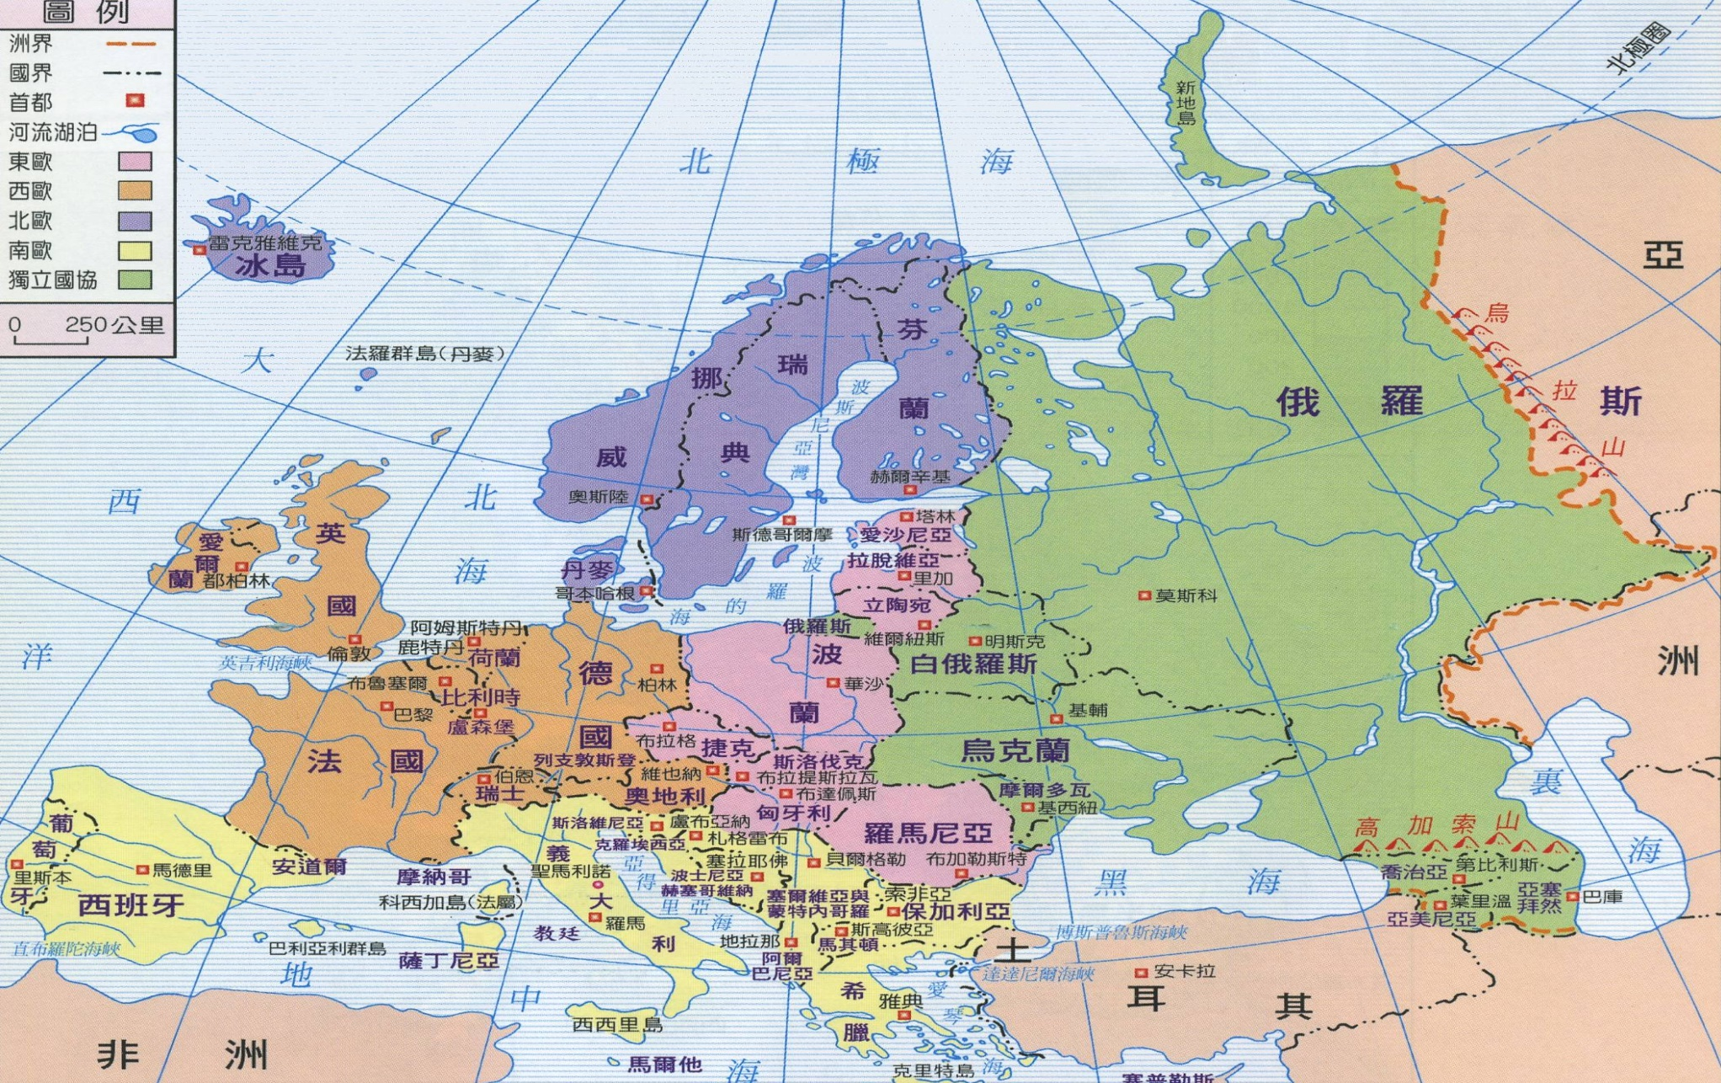
阿登纳足迹——联合的过程
1951年在阿登纳与法国外长舒曼斡旋下，法国、联邦德国、意大利、荷兰、比利时和卢森堡签订《巴黎条约》，建立 。
1958年，六国外长在罗马签署《罗马条约》，成立 和 。
特点：
1.合作领域不断拓宽；
2.规模不断扩大；
3.凸显契约精神；
1965年，六国外长在罗马签署《布鲁塞尔条约》，1967年，合并为 。
1967年，阿登纳去世。
1973年， 成为欧共体成员国。

Slide 12
美国的烦恼
烦恼1：美国与欧共体国民生产总值占世界GDP总额的比重
烦恼2：1974年，出任欧共体执行主席的联邦德国外长谢尔说：“在商谈有关政治行动、组织机构和自己前途的每一张谈判桌上，我们不能保证都有美国的座位。”
1.欧洲经济持续增长，实力增强，在经济上成为美国的竞争对手。
2.欧共体推行独立自主的外交政策，美国的霸主地位受到挑战。

Slide 13
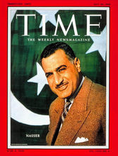
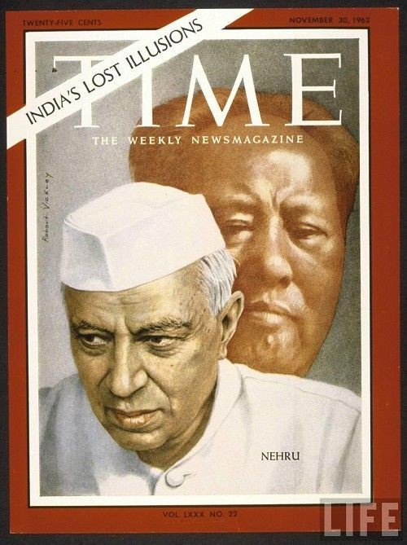
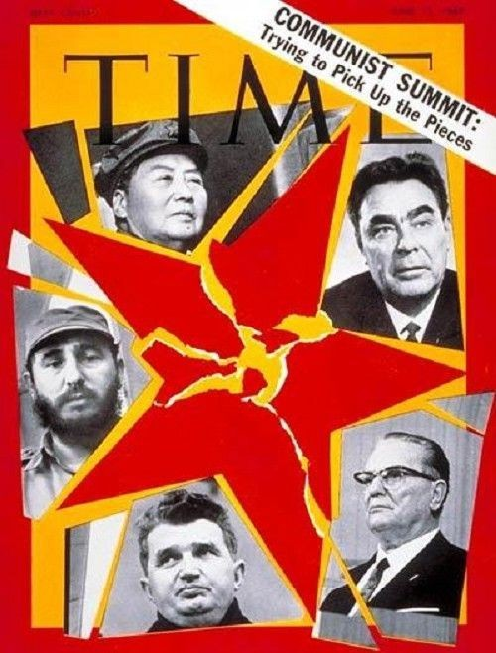
20世纪60年代
1962年：埃及贾迈勒•纳赛尔
1962年：印度失去幻想
1969年：尝试捡起碎片

Slide 14

周刊封面我设计
任务：
设计一期有关不结盟运动的《时代周刊》封面。
提示：
1.指出你为封面选取的元素，并说明意图；
2.给这期《时代周刊》起一个印象深刻的标题；

Slide 15
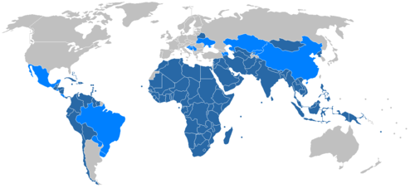
中国与不结盟运动
不结盟运动成员国国家，浅蓝色为观察员

Slide 16
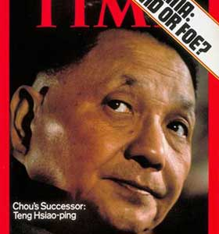
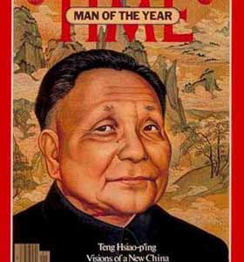
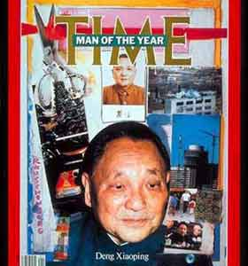
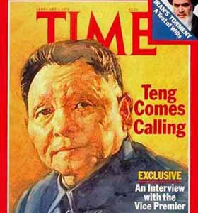
《时代》周刊封面上的中国形象
1971年11月的美国时代周刊杂志的封面上印着中国总理周恩来的照片，并写着“中国人来了！”
中国在联合国合法席位恢复
1976年1月19日：周的继任者邓小平
1979年1月1日：邓小平，中国新时代的形象
1986年1月6日邓小平再成年度风云人物
1979年2月5日：邓小平来了
中国综合国力提高
中美关系改善
中国日益成为重要的国际政治力量

Slide 17

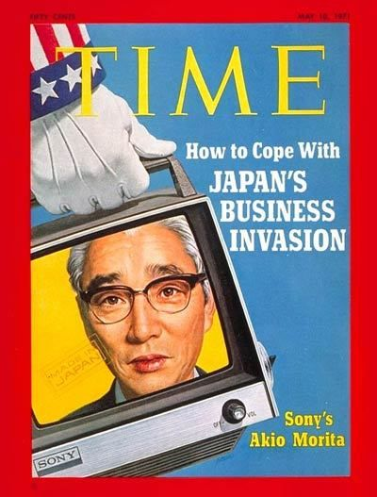
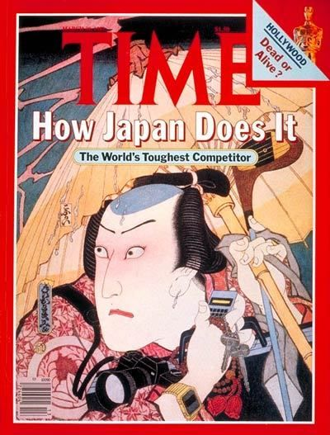
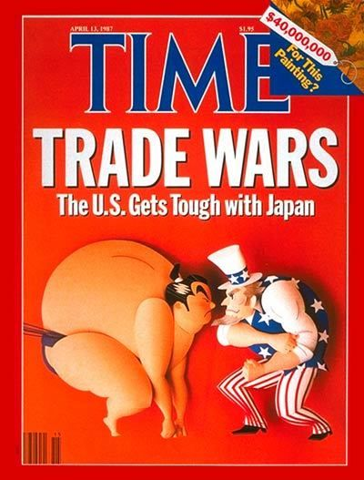
20世纪70、80年代
1970：70大阪世界博览会
1971年：盛田昭夫
1981：日本的工业
1987：美日贸易战

Slide 18
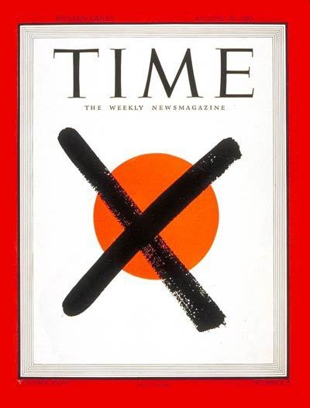
40年代的日本形象
80年代的日本形象
1945年：《时代周刊》醒目的标题：没落的日本。
1987年：美日贸易战

Slide 19
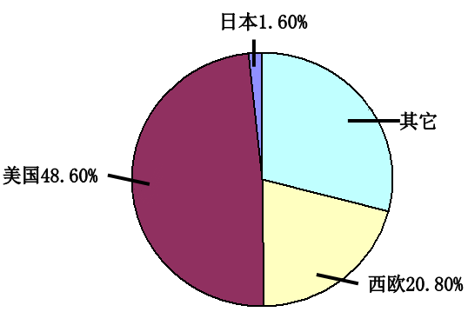
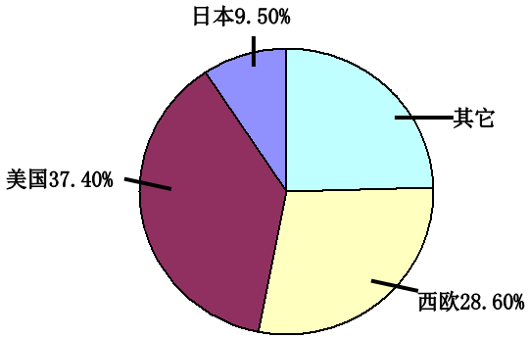
美国的新烦恼
烦恼1：1951、1970世界工业产值比较
图一：1951年的世界工业生产 图二：1970年的世界工业生产
烦恼2：1972年日本外相大平正芳在记者招待会上说：“日本跟着美国脚步走的时代已经过去了。”同时，日本在日美同盟前提下展开所谓的“多边自主外交”。
1.日本成为经济大国，资本主义世界形成美日西欧三足鼎立的局面；
2.日本开始奉行以日美关系为轴心的全方位外交。

Slide 20
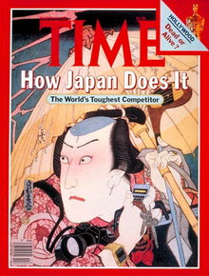
寻找日本崛起的钥匙
1981年：最强大的对手
“How Japan Does It”，
请从以下四个视角分析日本崛起的原因，并分别指出其对后起国家提供哪些启示。

Slide 21
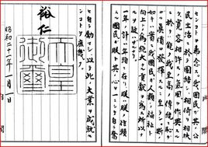
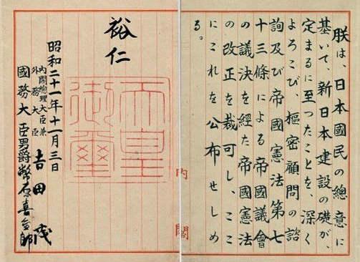
视角一：将天皇请回人间
1946年1月1日，美国占领军敦促昭和天皇发表《人间宣言》，否定了天皇在现世的神圣地位；1947年5月3日，由美国主导的《日本国宪法》正式生效施行，规定天皇仅作为日本国民的精神象征存在，并明确表示主权在民。
去除封建化残余，
建立适应现代社会发展的政治制度
日本的民主化改造

Slide 22


视角二：两次战争，两次机遇
年份 | “特需订货” | 占出口比重
1950年 | 1.49亿美元 | 18.7%
1953年 | 8.09亿美元 | 62.7%
1965年 | 3.2亿美元 | 3.8%
1968年 | 5.86亿美元 | 4.5%
两次战争接受军事订货
充分利用有利的国际形势

Slide 23
视角三：两个细节
细节一：二战后，日本政府教育经费支出在国民收人中的比重逐步上升。20世纪五六十年代为5%，20世纪70年代为6%〜7% ,1980年达到7. 2%。日本教育经费占整个政府预算的25%,居世界首位。
细节二：从1961/1962年度到1972/1973年度国家对科学研究和技术试验设计工作拨款总额由593亿日元增加到3740亿日元，增长了约六倍；喊出了“一号机引进，二号机国产，三号机出口。”的口号。
重视科技与教育
大力发展科技、教育

Slide 24
视角四：三个计划，三次景气
时间 | 战略计划 | 评价
1956——1960年 | 《经济自立五年计划》 | “神武景气”
1958——1962年 | 《新长期经济计划》 | “岩户景气”
1960——1970年 | 《国民收入倍增计划》 | “伊奘诺景气”
制定经济计划，
利用国家政权大力推动经济发展
制定合乎国情的经济发展战略

Slide 25
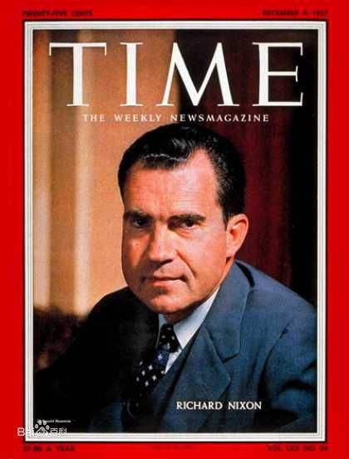
一个和平的世界应该是怎样的
我们必须记得，世界历史上享有相当长期和平的唯一时期，是势力均衡存在的时期。
……如果我们有强大、健康的英国、欧洲、苏联、中国和日本，各自制衡，不要互相抵制，世界会更美好。
——1972年1月3日尼克松专访

